Slide 1
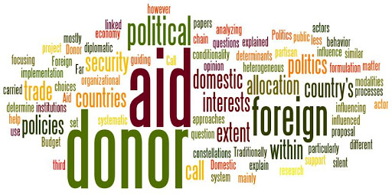

Rozvojová politika EU
Politiky v EU
Mgr. Monika Brusenbauch Meislová, Ph.D.
14. 4. 2020

Slide 2
Úvod
EU + členské země jsou největší poskytovatelé rozvojové pomoci na světě (2014-2020: 82 mld. eur)
  55 % světových prostředků určených na rozvojovou pomoc.
  Pětinu řídí Evropská komise, zbytek členské státy.
Bilaterální + multilaterální aspekt

Slide 3
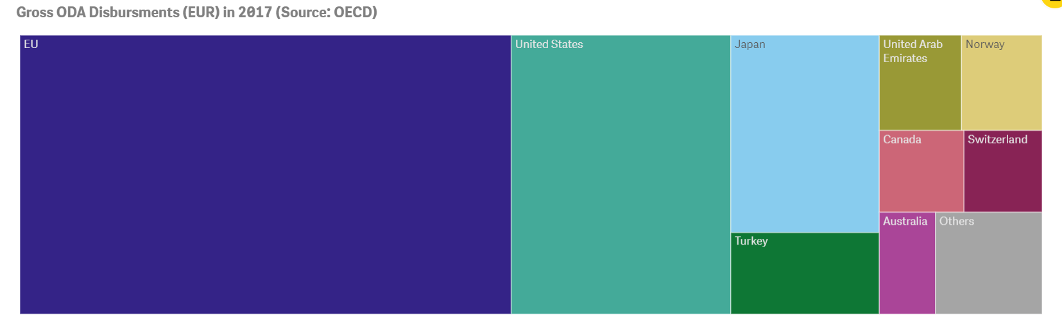
Úvod

Slide 4
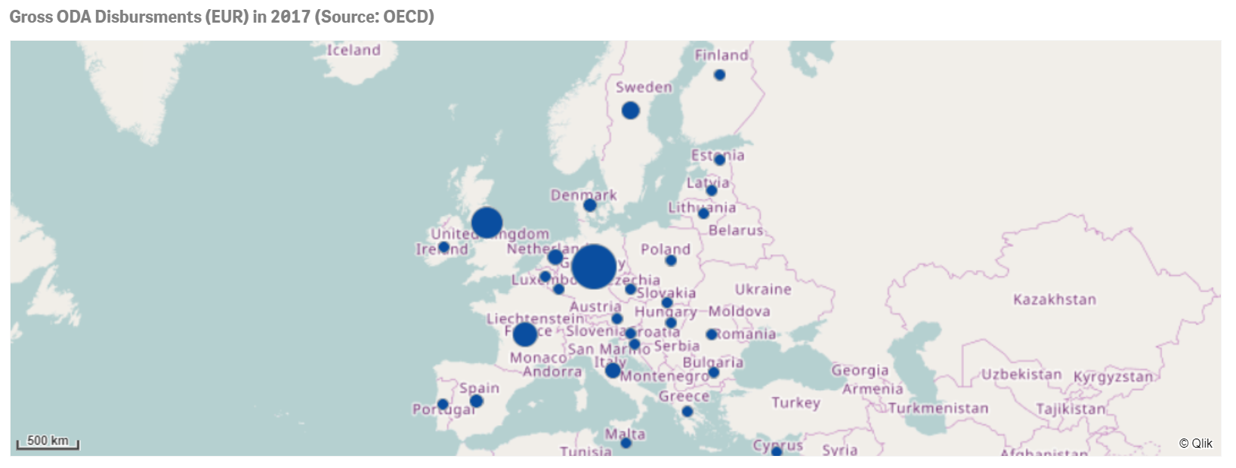
Úvod

Slide 5
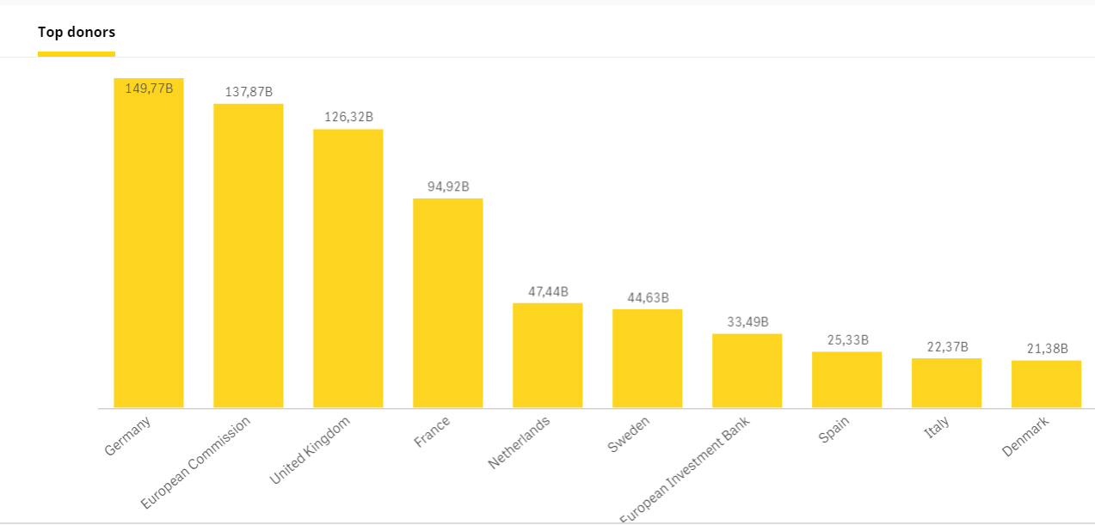
Úvod
Top donors 2007-2020

Slide 6
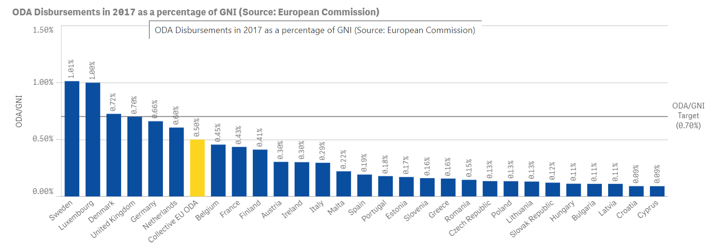
Úvod

Slide 7
Vývoj RP
Zopakujte si!
Proces dekolonizace jako katalyzátor vývoje politiky
1963: Smluvy z Youndé
1975: Smlouvy z Lomé
  Principy dohod z Lomé byly:
    nereciproční preference většiny exportů z AKP zemí do EHS
    rovnost mezi partnery
    právo každého státu určit si svou politiku
Právní základ: Maastrichtská smlouva
2000 – EU se přidala k závazku OSN ohledně vymýcení chudoby do roku 2015 – tzv. osm rozvojových cílů tisíciletí, 2002 - Monterreyský konsensus

Slide 8
Vývoj RP
2000 – dohoda z Cotonou
  Její platnost byla stanovena na 20 let a platnost finančního protokolu, upravujícího finanční otázky, na 5 let.
  Hlavními pilíři dohody jsou:
    rozvojová spolupráce
    hospodářská a obchodní spolupráce
    politická dimenze
2005 – Evropský koncensus ohledně rozvoje

Slide 9
Cíle RP
2005: Evropský konsenzus o rozvoji: společný rámec cílů, hodnot a zásad, které Unie, všechny členské státy a Komise podporují a prosazují.
V souladu s Agendou pro udržitelný rozvoj 2030 úsilí o zmírnění chudoby.
EU se přihlásila k plnění Rozvojových cílů tisíciletí OSN.

Slide 10
Principy RP
Koordinace: spolupráce všech aktérů podílejících se na rozvojové politice.
Komplementarita: rozvojová politika EU doplňuje politiky členských států.
Koherence (nejkontroverznější): sladění ostatních politik EU s cíli rozvojové politiky.
  Příklad: iniciativa Vše kromě zbraní (EBA): snaha o koherenci mezi obchodní a rozvojovou politikou EU.
  Tyto zásady jsou také součástí významné Pařížské deklarace Výboru pro rozvoj (DAC) OECD o
  účinnosti pomoci z roku 2005

Slide 11
Institucionální struktura
Evropská komise
  Komisařka pro mezinárodní partnerství
Rada EU
  2002: ukončena činnost Rady pro rozvoj jako svébytné formace.
  → od té doby projednávána na zasedáních Rady věnovaných obecným záležitostem a vnějším vztahům → od vstupu v platnost Lisabonské smlouvy Radou pro zahraniční věci
Evropský parlament
Evropská investiční banka (poskytování zvýhodněných úvěrů rozvojovým zemím)

Slide 12
Teritoriální zaměření RP
Spolupráce s AKP státy nejstarší
Od počátku 70. let obchodní preference rozvojovým zemím v rámci tzv. Všeobecného systému preferencí + spolupráce s asijskými státy.
Od 80. let intenzivnější spolupráce se zeměmi Latinské Ameriky.
Diferenciace mezi relativně rozvinutějšími a chudšími státy.

Slide 13
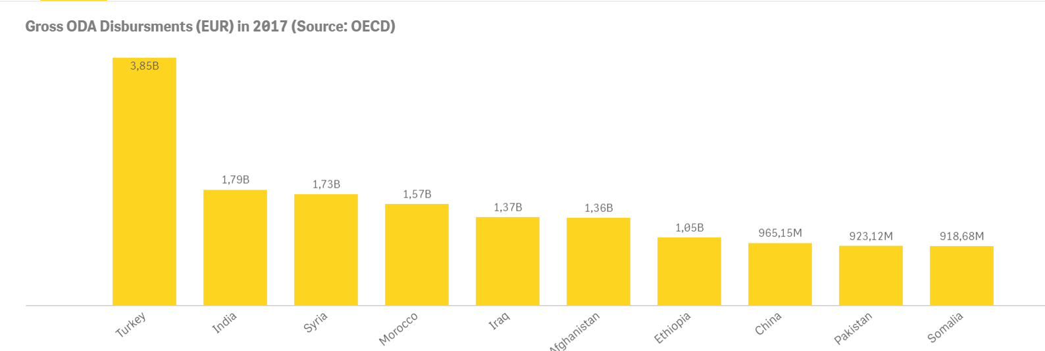
Teritoriální zaměření RP
Které země z RP EU profitují nejvíce?

Slide 14
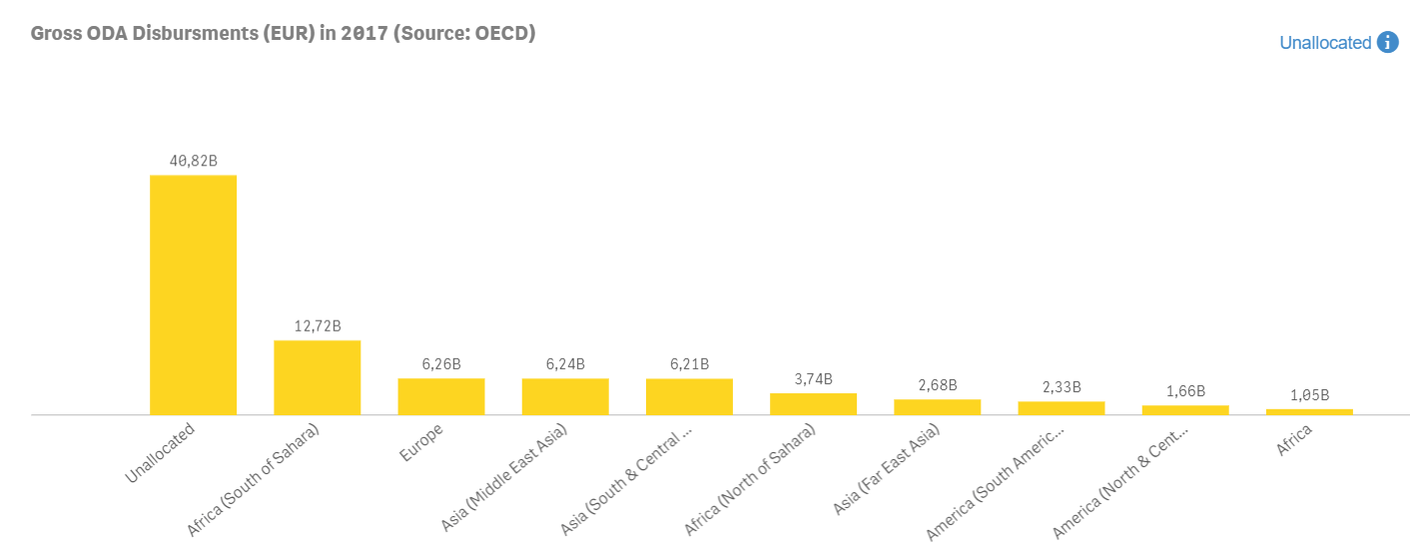
Teritoriální zaměření RP
Které regiony z RP EU profitují nejvíce?

Slide 15
Teritoriální zaměření RP
EU a Afrika
Hlavní platforma spolupráce: Dohoda z Cotonu + Strategie EU-Afrika (2007; zahrnuje všechny státy afrického kontinentu)
Junckerova komise: nové inovativní nástroje
  2015: Nouzový svěřenský fond pro stabilitu a řešení hlavních příčin nelegální migrace a vysídlených osob v Africe (region Sahelu a oblast Čadského jezera, Africký roh a Severní Afriku; 147 programů)
Změny ve vztahu vůči Africe s novou komisí Ursuly von der Leyen?
Čínský versus evropský vliv v Africe.

Slide 16
Financování RP
EU společně se svými členskými státy = největší světový donor rozvojové pomoci.
2014-2020: 82 mld eur (více než polovina celkové světové pomoci) X i tak se ale nedaří plnit společný cíl oficiální rozvojové pomoci (0,7% HND EU)
Finanční prostředky na RP poskytovány skrze Evropský rozvojový fond (EDF) a rozpočet EU a

Slide 17
Financování RP
Evropský rozvojový fond
Vytvořen Římskou smlouvou v roce 1957
Hlavní nástroj EU pro poskytování rozvojové pomoci zemím Afriky, Karibiku a Pacifiku (AKP) a zámořským územím a teritoriím (OCTs).
Kooperační aktivity v oblasti ekonomického, sociálního a lidského rozvoje + aktivity regionální kooperace a integrace.
Pozor, EDF není financován z rozpočtu EU (přímé příspěvky členských států EU, které jsou řízeny vlastními finančními pravidly.
Aktuálně se příspěvky řídí Dohodou z Cotonou z roku 2000
2014 – 2020: 11. EDF ( 30,5 miliard EUR)
Zodpovědnost: EK (a omezeně EIB)

Slide 18
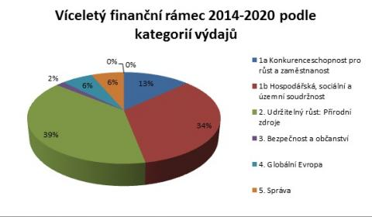
Financování RP
Rozpočet EU
RP pro země mimo region AKP; součást vnější činnosti EU.
Organizace na základě víceletého finanční rámec (MMF).
RP patří do 4. rozpočtové kategorie „Globální Evropa“.

Slide 19
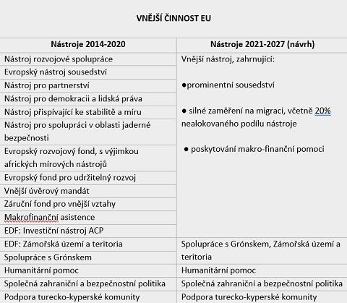
Financování RP
Nástroje vnější činnosti a návrhy změn

Slide 20
Vyjednávání budoucích vztahů mezi EU a zeměmi AKP
Konec platnosti dohody z Cotonou: únor 2020 → nutnost vyjednat budoucí vztahy mezi EU a zeměmi AKP
Květen 2018: země AKP přijaly svůj vyjednávací postoj na zasedání Rady ministrů AKP
Červen 2018: Rada EU přijala v červnu 2018 mandát k jednání.
Cíl EU: vyjednat podstatně revidovanou dohodu ( společný základ kombinován se třemi regionálně uzpůsobenými partnerstvími pro Afriku, Karibik a Tichomoří → snaha o výrazně individuálnější přístup.
Mezi prioritní oblasti by měly patřit:
  demokracie a lidská práva
  hospodářský růst a investice
  změna klimatu
  vymýcení chudoby
  mír a bezpečnost
  migrace a mobilita
Pomalý progres
Platnost dohody prodloužena do 12/2020.

Slide 21
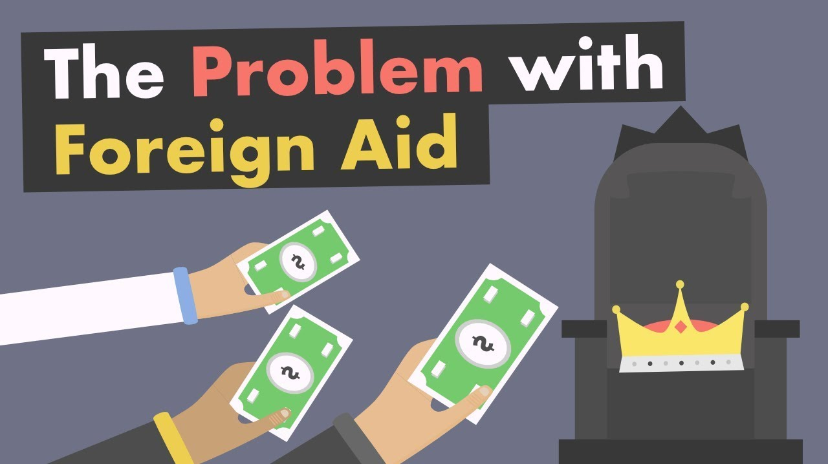
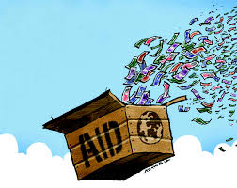
Rozvojová pomoc EU: kontroverze?
Diskuze:
Efektivita RP
Problematika vázané pomoci
Propojení rozvoje a migrace (v souvislosti s migrační krizí)

Slide 22
Rozvojová pomoc EU: kontroverze?

Slide 23
Děkuji Vám za pozornost!
(brusenbauch.meislova@mail.muni.cz)

